Slide 1







探究科学发展观
——共产党杭州历史馆和五四宪法历史资料陈列馆的实地调研汇报
组长：王伟杰 组员： 陈甫玄 郑天乐 吴宇涵 金怡婷 祝广程 艾子翔 夏荣骏

Slide 2




CONTENT
历史背景
详细分析
总结

Slide 3
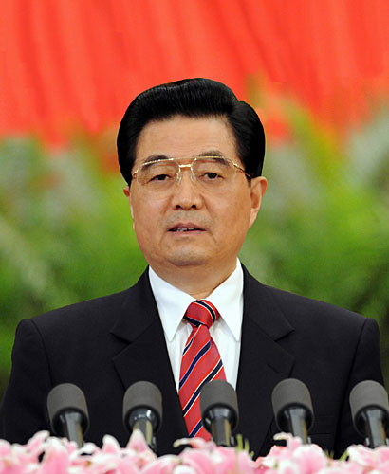
历史背景
发展
科学发展观
以人为本
全面协调可持续发展
中国共产党于2003年提出了科学发展观。
这一创新理论在2012年11月召开的中共十八大上被确立为党的指导思想。

Slide 4
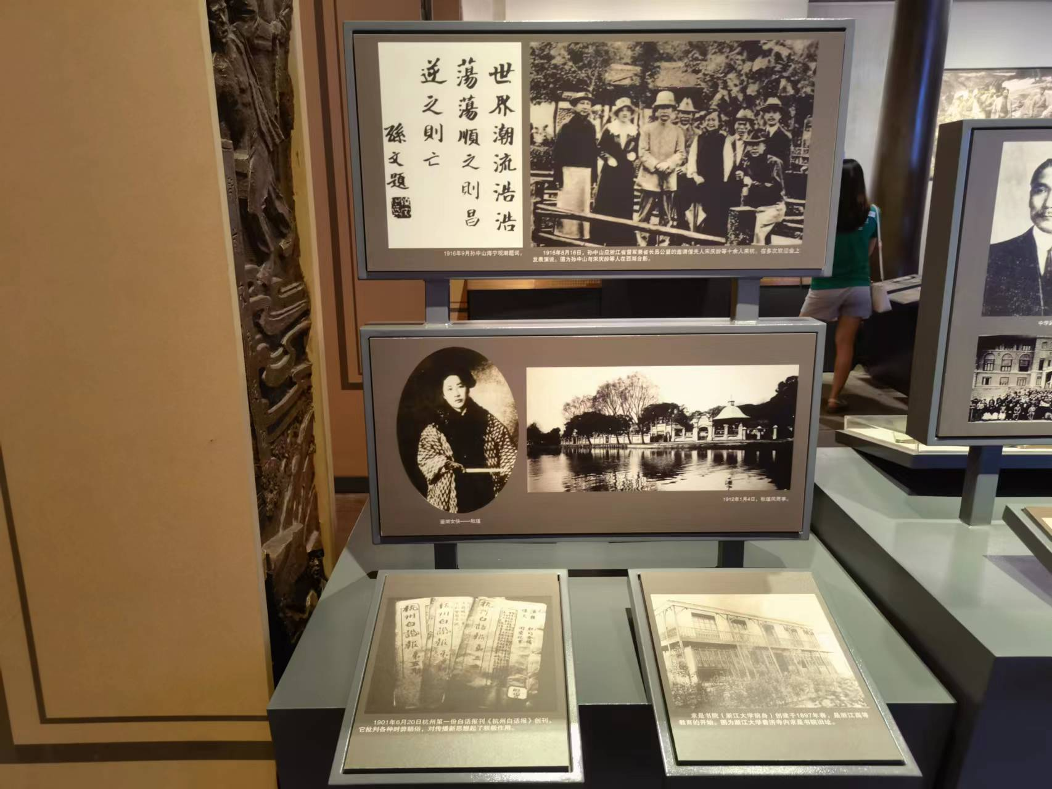
历史背景
科学发展观深刻反映了党对发展问题的新认识，反映了当今世界经济政治文化发展的新情况，反映了我国经济社会发展进入关键时期的新要求。

Slide 5
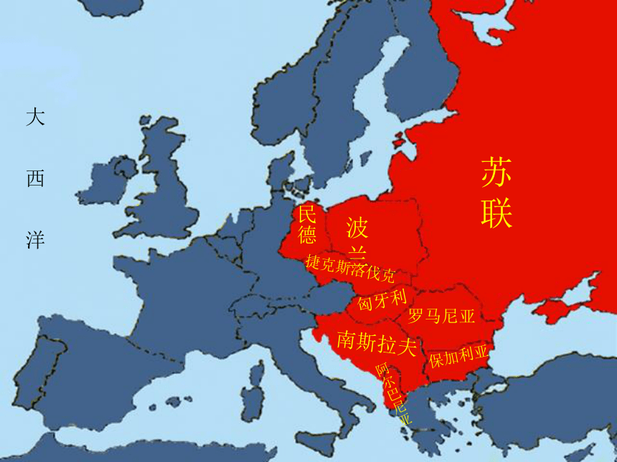

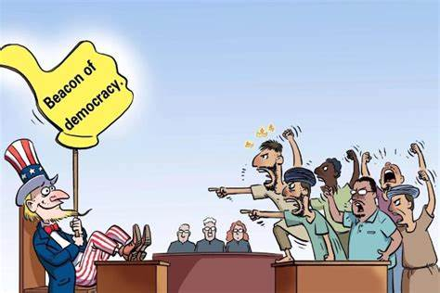
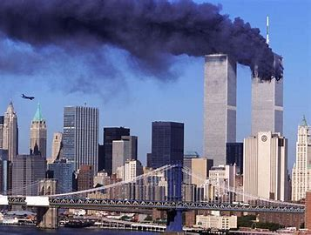
历史背景
东欧剧变
苏联解体
环境恶化
21世纪
和平、发展
不太平、不安宁
面临严峻挑战
…………
霸权主义
强权政治
传统安全威胁
恐怖主义

Slide 6
CONTENT
历史背景
详细分析
总结

Slide 7
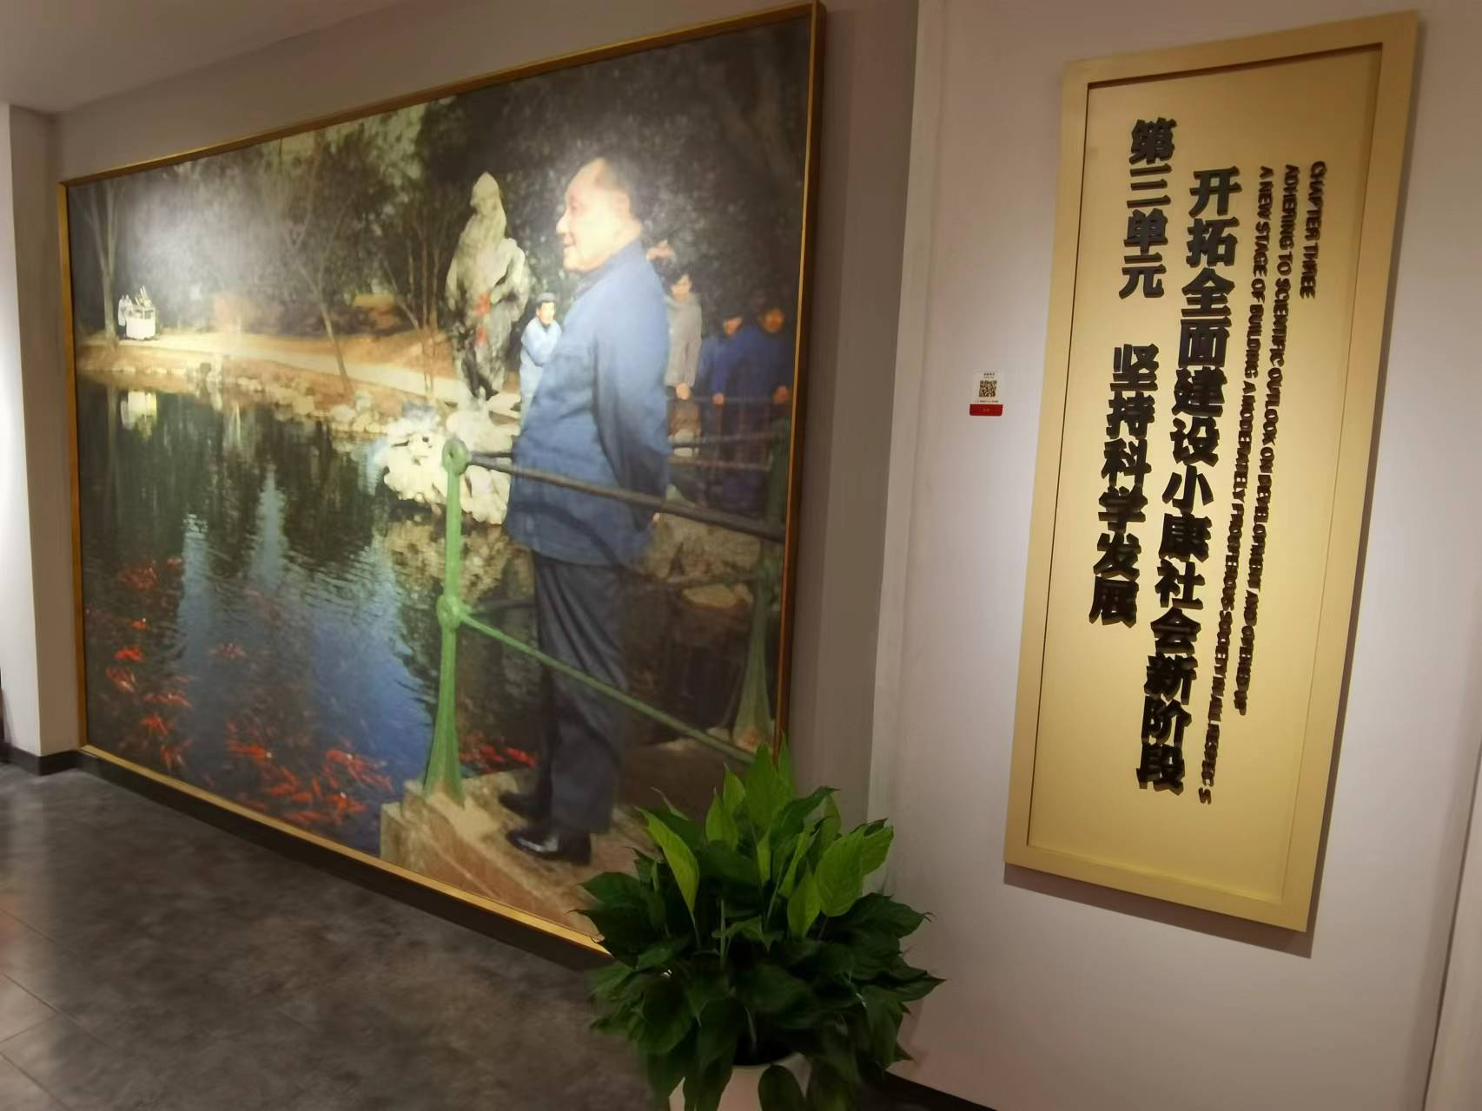
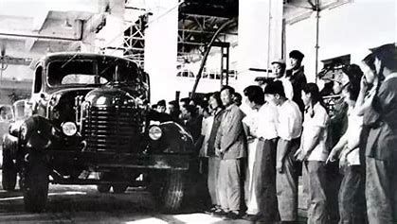
发展
以经济建设为中心，强调经济的发展是国家繁荣与人民幸福的基础。

Slide 8
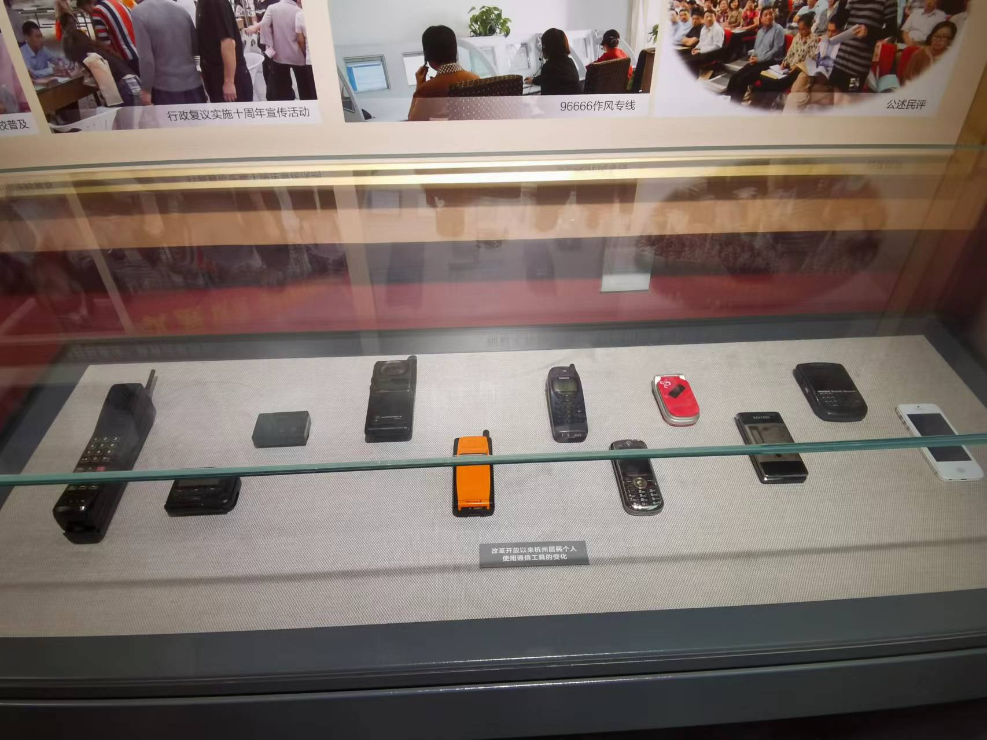
发展
将经济建设与以人为本相统一，既突出了经济建设在社会主义初级阶段条件下的工具理性地位，也彰显了社会主义经济建设的价值理性内涵。
根据中国经济社会发展的实际，将经济建设的实现途径归结为全面、协调、可持续发展方式。

Slide 9
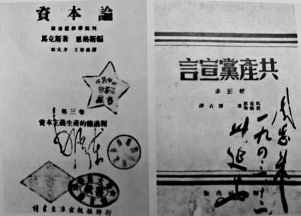
以人为本
强调把努力促进人的全面发展作为创建未来社会的本质要求
强调人类社会发展的科学性

Slide 10
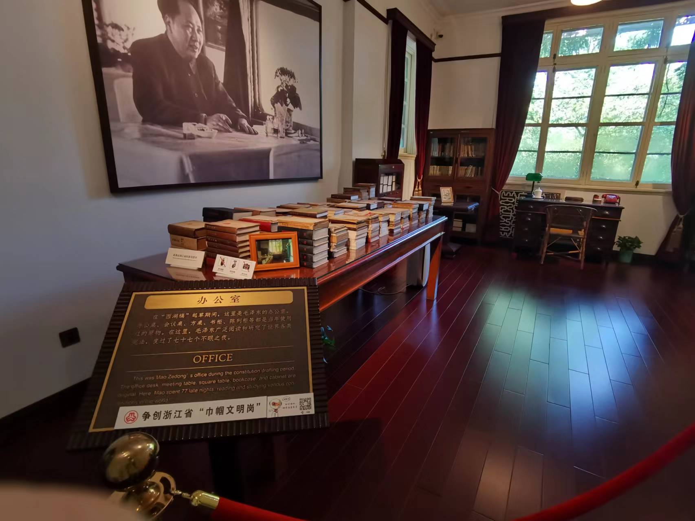
以人为本
未来社会是每个人的自由发展的社会
人们在直接碰到的、既定的、从过去继承下来的条件下创造自己的历史

Slide 11
全面协调可持续发展
经济
环境
社会
发展的全面性、协调性和可持续性
解决发展不平衡、不协调、不可持续的问题，推动经济社会协调发展。
城乡区域发展不平衡
经济社会发展不协调
经济发展与人口资源环境不适应
…………

Slide 12
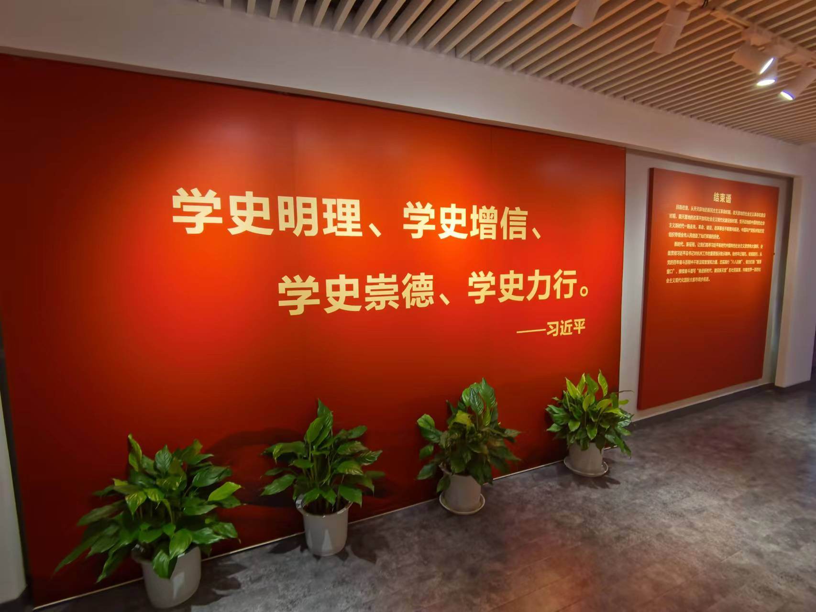
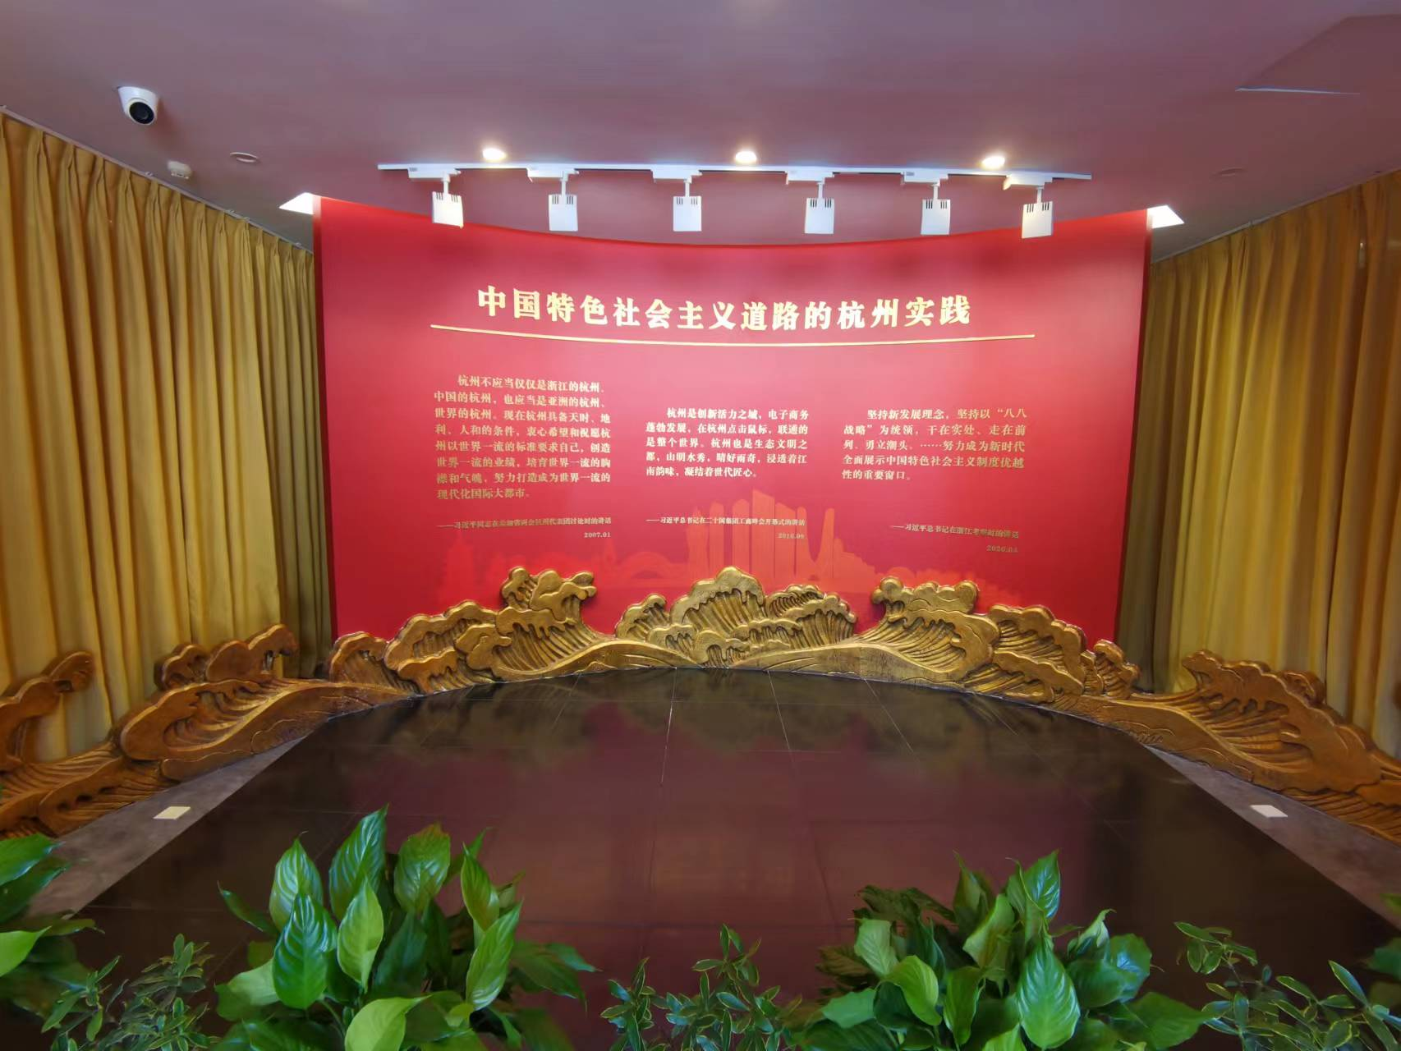
统筹兼顾
统筹兼顾是科学发展观的根本方法，深刻体现了唯物辩证法在发展问题上的科学运用，深刻揭示了实现科学发展、促进社会和谐的基本途径，是正确处理经济社会发展中重大关系的方针原则。

Slide 13
CONTENT
历史背景
详细分析
总结

Slide 14
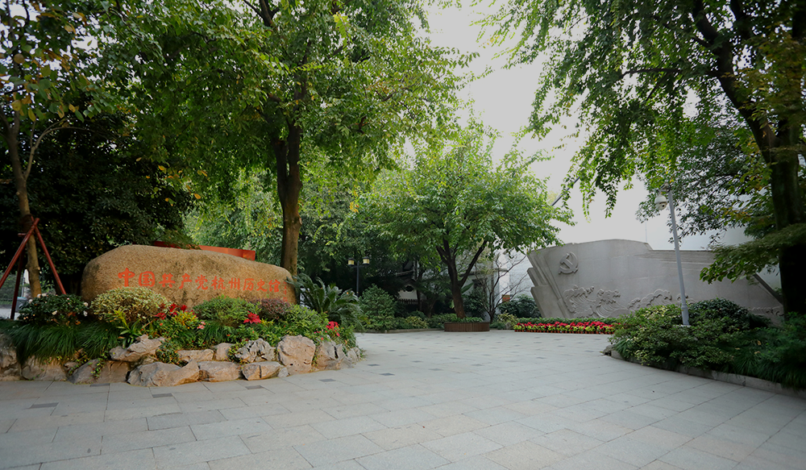
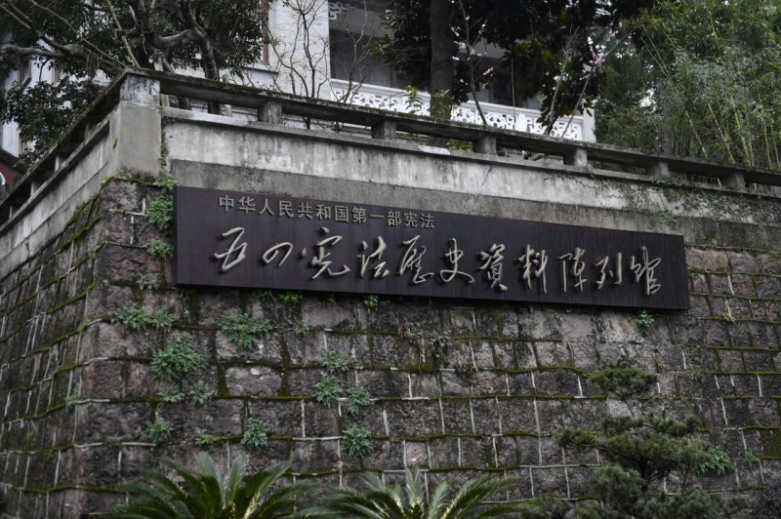
五四宪法历史资料陈列馆
共产党杭州历史馆

Slide 15
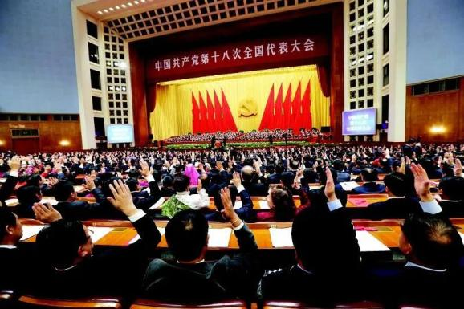
科学发展观的地位
对过去发展理论的继承发展
集中体现马克思主义发展的世界观和方法论
我国经济社会发展的重要方针、必须坚持和贯彻的战略思想

Slide 16
总结
以人为本
科学精神
和谐精神
以人为社会发展的目的。人成为科学发展观的中心。
坚持人类社会发展规律，深刻把握了人类社会发展的基本趋势
科学发展观将以人为本作为实质与核心从根本上来说就是要实现人与自然、人与社会的和谐统一。

Slide 17



谢 谢 ！

